Slide 1


Правила оформления кода
Или как сделать так, чтобы
другие разработчики вас понимали

Slide 2

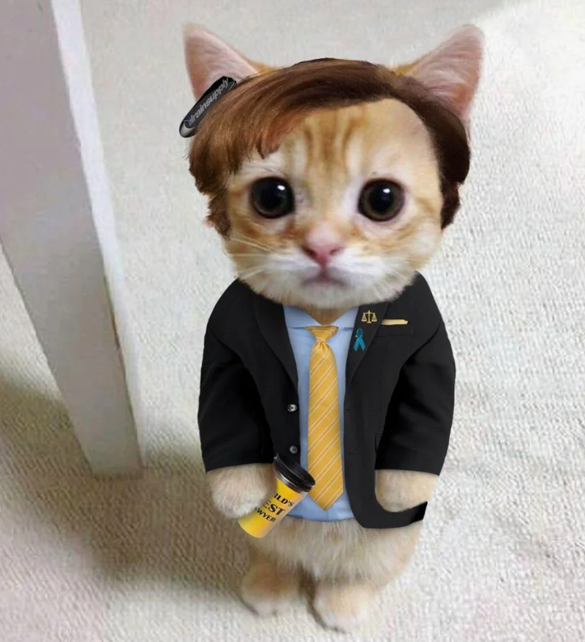
Стиль программирования
Стиль программирования - дополнительные ограничения, накладываемые на структуру и вид программного кода группой совместно работающих программистов с целью получения удобных для применения, легко читаемых и эффективных программ.
Рекомендации по написанию "правильного" Py-кода создатели языка изложили в документе PEP8 - Style Guide for Python Code* (Сокращение PEP означает "Python Enhancement Proposal", то есть "Предложение по улучшению Python")

Slide 3
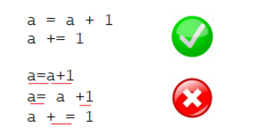
Правила стиля, которые нужны прямо сейчас
Бинарные операторы всегда окружаются одним пробелом с каждой стороны. Под бинарными операторами подразумеваются:
операторы присваивания (=, +=, -=, *= и др.),
операторы сравнения (==, <, >, !=, <=, >=, in, not in, is, is not),
логические операторы (and, or, not)

Slide 4
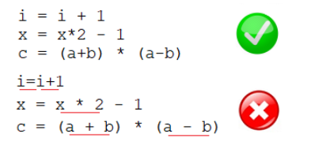
Правила стиля: арифметические операторы
В отношении арифметических операторов (+, -, *, **, %, //) рекомендация более тонкая.
Если используются операторы с разными приоритетами, рассмотрите возможность добавления пробелов вокруг операторов с наименьшим приоритетом. Никогда не используйте больше одного пробела и всегда ставьте одинаковое количество пробелов с обеих сторон двоичного оператора.

Slide 5
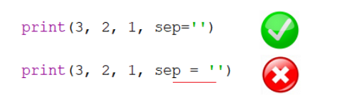
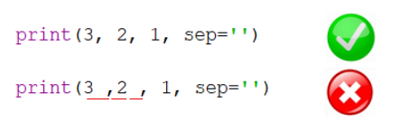
Правила стиля: зна к «равно»
Если знак "=" используется для обозначения именованного аргумента или значения по умолчанию (это бывает внутри скобок), то пробелы вокруг него не ставятся.
Перед запятой и двоеточием пробел не ставится, а после ставится (это правило совпадает с правилами набора текста в текстовом редакторе).

Slide 6
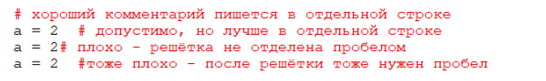
Правила стиля: комментарий
Комментарий лучше писать в отдельной строке, он начинается со знака "#" и пробела. Строка комментария не должна быть длиннее 72-х символов. Если всё таки нужно использовать комментарий в той же строке, что и инструкция, то он отделяется по крайней мере двумя пробелами.

Slide 7
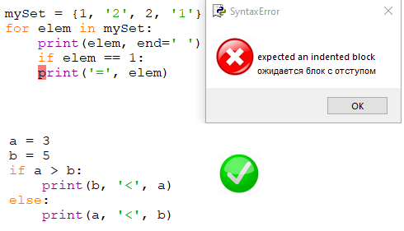
Правила стиля: отступы решают
Рекомендуется использовать отступы в 4 пробела.
В Python уровень вложенности определяется только отступами, поэтому количество отступов в многострочных конструкциях важно. Нарушение этого правила может привести к сообщению об ошибке при попытке запуска, и это хорошо, хуже, если программа не сообщит об ошибке, а выполнит неверно написанный код.

Slide 8
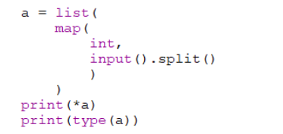
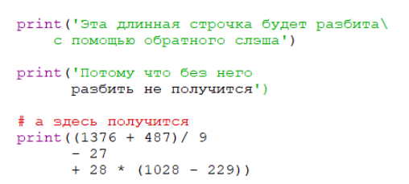
Правила стиля: перенос строки
Длина строки кода не должна превышать 79 символов. Длинные строки следует разбивать. Разбивать можно неявно, внутри скобок или явно, с помощью Enter.
Если смысл оператора при этом становится неочевидным, или такое разбиение невозможно, то используется обратный слэш.

Slide 9
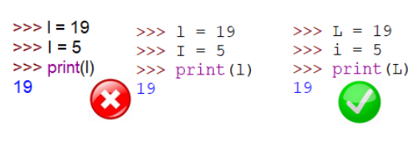
Правила стиля: нерекомендуемые символы
Не рекомендуется использовать символы "l" (строчная буква "эл"), " O " (прописная буква "оу"), или "I" (заглавная буква "ай") в качестве односимвольных имён переменных.
Создатели PEP 8 объясняют это тем, что "в некоторых шрифтах эти символы неотличимы от цифры один и ноль" и предлагают "когда возникает искушение использовать букву "l" (строчная буква "эл"), используйте вместо нее букву "L".

Slide 10
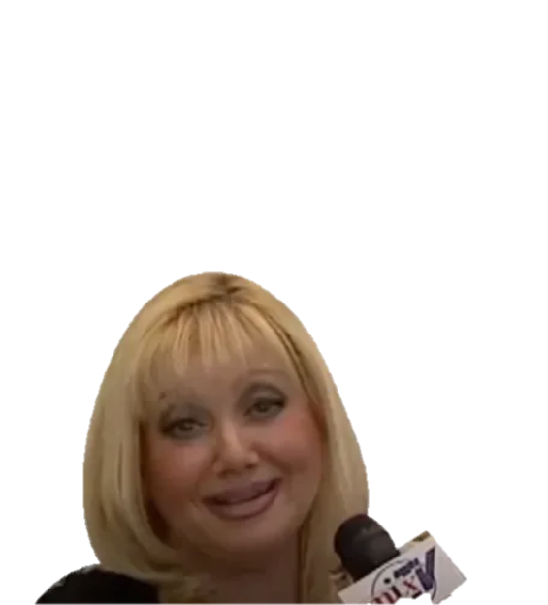
Правила стиля: не баг, а фича
просто fun to remember
Последней строкой в модуле с программой должна быть пустая строка. Можно просто запомнить:
в текстовых редакторах пустой параграф в конце текста - нарушение правил, а в Python пустая строка в конце программы, это правило.

